Slide 1

VISS DIEVA GODAM
5.tēma 1. augustā, 2026

Slide 2

(1. Kor. 10:31)
"Tāpēc, vai ēdat vai dzerat, visu to dariet Dievam par godu"

Slide 3


Sākot ar 1. Korintiešiem 7, Pāvils pievēršas atbildēm uz virkni jautājumu, ko korintieši viņam bija nosūtījuši vēstulē (1. Kor. 7:1a).
1. Korintiešiem 8
Pārtika, kas upurēta elkiem
(Zināšanas pret mīlestību)
1. Korintiešiem 9
Pāvils atsakās no savām tiesībām
1. Korintiešiem 10:1-13
Brīdinājums pret elkdievību
1. Korintiešiem 10:14-22
Kunga kauss un dēmonu kauss
1. Korintiešiem 10:23-33
Darīt visu Dieva godam
(Evaņģēlija tiesības)
(Mācības no pagātnes)
(Atbrīvoties no elku pielūgsmes)
(Kas ir likumīgi un kas ir lietderīgi)
Lai gan 8.–10. nodaļā galvenokārt tiek aplūkota elku pielūgšana, Pāvils tajās ievij dažas tēmas, kurām, šķiet, nav nekādas saistības ar šo konkrēto grēku.
Tomēr viņš cenšas katrā tēmā iekļaut kopīgu vadmotīvu: mīlestību un savstarpējo cieņu, kam jāved draudzi uz vienotību.
Papildus šai idejai Pāvils uzsver, ka viss, kas tiek darīts draudzē vai privātajā dzīvē, ir jādara Dieva godam.

Slide 4

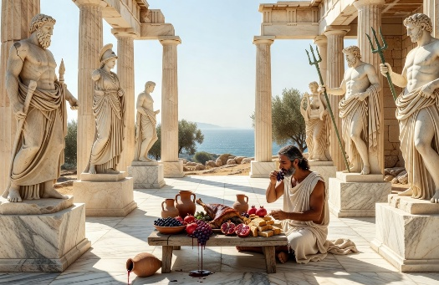

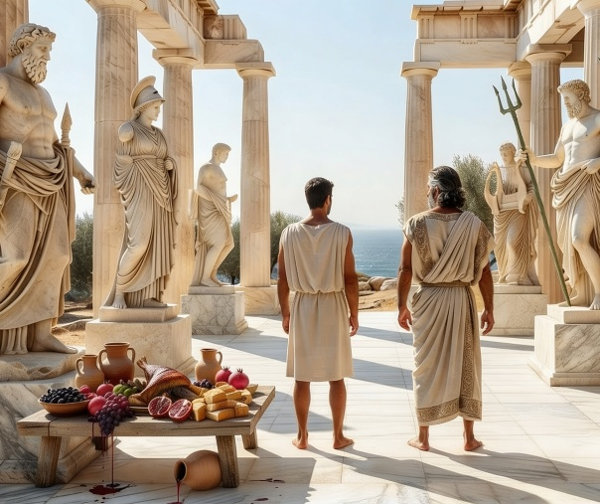

ZINĀŠANAS PRET MĪLESTĪBU
1. Korintiešiem 8 (Pārtika kas upurēta elkiem)
„Atziņa dara uzpūtīgus, bet mīlestība ceļ”
(1. Korintiešiem 8:1b)
Pāvils „sadala” draudzi divās grupās: „stiprajos” un „vājajos”.
1.Kor. 8:4-a
Ticīgie saprot, ka elki nav nekas, bet pastāv tikai viens vienīgs patiesais Dievs.
Vājie to vēl nav sapratuši.
1.Kor. 8:7b
Stiprie ēd gaļu, kas upurēta elkiem, jo zina, ka elki nevar piesārņot pārtiku.
Vājie uzskata, ka ēdot, grēko.
Taču stiprie, ar savām zināšanām un piemēru, var novest vājos grēkā (1. Kor. 8:10). Mīlestībā pret savu brāli stiprajam ir jāatturas (1. Kor. 8:11–13).
Kristiešiem mīlestība ir jāinoliek priekšplānā, salīdzinājumā ar zināšanām, tās var kļūt par šķērsli „vājam” brālim (kas atrodas izaugsmes procesā).

Slide 5


EVAŅĢĒLIJA TIESĪBAS
1. Korintiešiem 9 (Pāvils atsakās no savām tiesībām)
„Tāpat arī Tas Kungs ir noteicis evaņģēlija sludinātājiem pārtikt no evaņģēlija” (1. Kor. 9:14)
Pāvils mīlestībā pret vājajiem atteicās vismaz no trim tiesībām:
⁕ Tiesības saņemt uzturu no draudzes (1. Kor. 9:4)
⁕ Tiesības uz sievas pavadību (1. Kor. 9:5)
⁕ Tiesības neveikt kopīgos darbus, kas saistīti ar tās uzturēšanu (1. Kor. 9:6)
Pāvils atsakās no savām apustuļa tiesībām saņemt atbalstu no draudzēm, kurās viņš kalpoja, kā to darīja citi apustuļi
Apustuļu vispārējā prakse bija ceļot kopā ar savām sievām, lai tās par viņiem rūpētos un palīdzētu viņu kalpošanā. Šai sievai kā viņas vīram, būtu tiesības saņemt atbalstu no draudzes
Pāvils vēlas nopelnīt iztiku, lai neviens nedomātu, ka viņš vēlas izmantot savu auditoriju, bet parādīt viņiem savu pašaizliedzību
Lai gan Jēzus skaidri norādīja, ka tiem, kas sludina evaņģēliju, jāpārtiek no evaņģēlija, gan Pāvils, gan Bernabē brīvprātīgi atteicās no šiem līdzekļiem, lai neradītu šķēršļus ticīgajiem (1. Kor. 9:12–14; Lk. 10:7).

Slide 6



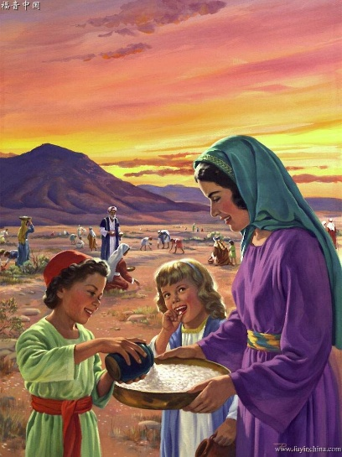

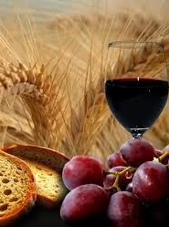




MĀCĪBAS NO PAGĀTNES
1. Korintiešiem 10:1–13 (Brīdinājums pret elkdievību)
„Netopiet arī par elku kalpiem kā daži no tiem, kā ir rakstīts: tauta apsēdās ēst un dzert un tad piecēlās un sāka diet” (1.Kor. 10:7)
Izceļošanas piedzīvojums, garīgi, līdzībā, jūras šķērsošana bija kā derības slēgšana ūdens kristībā (1. Kor. 10:1–2).
Pārtika un ūdens, ko viņi baudīja tuksnesī, ir līdzīgs mūsu dalībai Svētajā Vakarēdienā, kurā garīgā simbolā baudām Jēzus miesu un asinis (1. Kor. 10:3–4).
Uzmanieties! Neskatoties uz piedzīvojumiem, israēls iekrita smagos grēkos, tostarp elku pielūgšanā un amoralitātē. Lai tas nenotiek arī ar mums (1. Kor. 10:5–10) !
Apustulis šo nodaļu noslēdz ar spēcīgu padomu: „Tādēļ, kas šķietas stāvam, lai pielūko, ka nekrīt.” (1. Kor. 10:12).

Slide 7



ATBRĪVOTIES NO NO ELKU PIELŪGSMES
1. Korintiešiem 10:14–22 (Kunga kauss un dēmonu kauss)
„Tāpēc, mani mīļie, izvairieties no elku pielūgšanas” (1. Korintiešiem 10:14)
Ja ēdienu ko upurēja elkiem, var mierīgi ēst, kāpēc tad Pāvils 1. Korintiešiem 10:20 iesaka pretējo?
Viena lieta ir ēst gaļu mājās, bez jebkādiem sirdsapziņas pārmetumiem, un pavisam cita, to darīt publiski, kur tiek pielūgti elki. Piedaloties šāda veida svinībās, ticīgais noliedz savu ticību un piekrīt elku pielūgšanai.
Piedaloties Svētajā Vakarēdienā, mēs kļūstam par daļu no Kristus miesas (draudzē), savukārt, piedaloties elku pielūgšanas ceremonijās, mēs pievienojamies dēmoniem (1. Kor. 10:16–20).
Mēs nevaram baudīt Svēto Vakarēdienu, slavējot Jēzu, un vienlaikus baudīt no kausa, kuri slavē dēmonus (1. Kor. 10:21).

Slide 8



LIKUMĪGAIS UN LIETDERĪGAIS
1. Korintiešiem 10:23–33 (Darīt visu Dieva godam)
“Tāpēc, vai ēdat vai dzerat, visu to dariet Dievam par godu.” (1. Kor. 10:31)
„Viss ir atļauts, bet ne viss der” (1. Kor. 10:23). Divi konkrēti piemēri:
Gaļas skārņos pārdeva gan elkiem upurētu, gan neupurētu gaļu. Ticīgajam nevajadzēja jautāt par gaļas izcelsmi, lai neradītu iespaidu, ka viņš uzskata šāda veida gaļas ēšanu par aizliegtu (1. Kor. 10:25).
Ja kāds neticīgais uzaicināja ticīgo uz maltīti. Ticīgais ēda, neko nejautājot (viņam viss ir atļauts). Kad saimnieks teica, ka gaļa ir upurēta elkam. Tād, lai neaizskartu saimnieka sirdsapziņu, ticīgajam nebija ieteicams ēst šo gaļu (1. Kor. 10:27–29).
Šo norādījumu pamatā ir divi pamatprincipi: visā slavēt Dievu (1. Kor. 10:31) un rūpēties par citu labumu (1. Kor. 10:24, 32).
Citiem vārdiem, mīlēsim Dievu vairāk par visu un savu tuvāko kā sevi pašu (tieši tā, kā Jēzus to lūdza bagātajam jauneklim).

Slide 9

"Apustulis korintiešus nopietni brīdināja: "Kas šķiet stāvam, lai pielūko, ka nekrīt." Ja tie kļūs lielīgi un pašpaļāvīgi, aizmirstot palikt nomodā un lūgt, tad varētu iekrist smagos grēkos un izsaukt pār sevi Dieva dusmas. […]
Pāvils savus brāļus aicināja pārbaudīt, kādu iespaidu viņu vārdi un rīcība var atstāt uz citiem, un izvairīties no visa, kas, kaut arī pats par sevi [317] būtu nevainojams, tomēr varētu atgādināt elku pielūgšanu vai izraisīt šaubas ticībā vājajos draudzes locekļos. "Tāpēc, vai ēdat vai dzerat, visu to dariet Dievam par godu. Esiet nevainojami kā jūdu, tā grieķu starpā un Dieva draudzē."
E. G. V. („Apustuļu darbi”, 254.–255. lpp.)

